Slide 2
Ejecución Presupuestal UPRA
Octubre 31 de 2024

Slide 3
Contenido
Normatividad
Ejecución general
1
2
Funcionamiento Adquisición de bienes y servicios
Inversión
3
4
Ejecución Presupuestal VS Acuerdo de Gestión
Gastos de viaje y manutención
5
6
Ejecución de vigencia futuras
Rezago Presupuestal 2023-2024
7
8
Plan Anual Mensualizado de caja PAC
9

Slide 4
1. Normatividad Ejecución Presupuestal 2024
RUBRO | APR. INICIAL | APR. ADICIONADA | APR. VIGENTE | APR. BLOQUEADA
FUNCIONAMIENTO | $ 12.429.739.000 | $ 659.000.000 | $ 13.088.739.000 | $ 0
INVERSIÓN | $ 54.197.846.880 | $ 0 | $ 54.197.846.880 | $ 19.256.000
TOTAL | $ 66.627.585.880 | $ 659.000.000 | $ 67.286.585.880 | $ 19.256.000
Resolución 001 del 02 de enero de 2024 “Por medio de la cual se efectúa la desagregación del detalle del anexo del Decreto de Liquidación No 2295 del 29 de diciembre de 2023, correspondiente a las cuentas de Gasto de Personal y Gastos Generales e Inversión de la Unidad de Planificación de Tierras Rurales, Adecuación de Tierras y Usos Agropecuarios, UPRA, para la vigencia Fiscal 2024”.
Resolución 3077 del 15 de octubre de 2024 “Por la cual se efectúa una distribución en el Presupuesto de Gastos de Funcionamiento del Ministerio de Hacienda y Crédito Público para la vigencia fiscal de 2024" con la cual se adicionan recursos para atender gastos de personal.
Ley 2342 del 15 de diciembre del 2023 “Por la cual se Decreta el Presupuesto de Renta y Recursos de Capital y Ley de Apropiaciones para la vigencia fiscal del 1 de enero al 31 de diciembre de 2024”
Decreto 2295 del 29 de diciembre 2023 “Por la cual se Liquida el Presupuesto General de la Nación para la Vigencia Fiscal 2024, se detallan las apropiaciones y se clasifican y definen los gastos”.

Slide 5


2. Ejecución General
DESCRIPCIÓN |  |  | APR. VIGENTE | CDP | APR. DISPONIBLE | COMPROMISO | OBLIGACIÓN | ORDEN PAGO | % EJECUCIÓN
FUNCIONAMIENTO | GASTOS DE PERSONAL | A-01 | $ 10.524.053.000,00 | $ 9.865.053.000,00 | $ 659.000.000,00 | $ 8.000.965.892,00 | $ 7.976.077.692,00 | $ 7.976.077.692,00 | 76,03%
 | GASTOS DE FUNCIONAMIENTO | A-02 | $ 2.419.381.000,00 | $ 2.397.650.096,39 | $ 21.730.903,61 | $ 2.007.519.419,18 | $ 1.729.705.120,91 | $ 1.729.705.120,91 | 82,98%
 | TRANSFERENCIAS | A-03 | $ 34.905.000,00 | $ 34.905.000,00 | $ 0,00 | $ 8.326.568,00 | $ 8.326.568,00 | $ 8.326.568,00 | 23,85%
 | GASTOS POR TRIBUTOS, MULTAS, SANCIONES E INTERESES DE MORA | A-08 | $ 110.400.000,00 | $ 110.400.000,00 | $ 0,00 | $ 174.000,00 | $ 174.000,00 | $ 174.000,00 | 0,16%
INVERSIÓN | DOTA | C-1704-1100-9 | $ 20.000.000.000,00 | $ 19.999.870.000,00 | $ 130.000,00 | $ 19.961.788.799,00 | $ 14.786.753.575,00 | $ 14.786.753.575,00 | 99,81%
 | INFO | C-1704-1100-10 | $ 10.697.846.880,00 | $ 10.685.473.214,00 | $ 12.373.666,00 | $ 10.614.985.323,05 | $ 8.073.139.762,66 | $ 8.073.139.762,66 | 99,23%
 | CONSO | C-1704-1100-11 | $ 6.500.000.000,00 | $ 6.500.000.000,00 | $ 0,00 | $ 6.439.222.483,00 | $ 4.714.546.484,00 | $ 4.714.546.484,00 | 99,06%
 | FORTA | C-1799-1100-3 | $ 17.000.000.000,00 | $ 16.841.050.201,00 | $ 139.693.799,00 | $ 16.242.082.309,36 | $ 12.554.700.736,00 | $ 12.554.700.736,00 | 95,54%
TOTAL |  |  | $ 67.286.585.880,00 | $ 66.434.401.511,39 | $ 832.928.368,61 | $ 63.275.064.793,59 | $ 49.843.423.938,57 | $ 49.843.423.938,57 | 94,04%
EJECUCIÓN A 31 DE OCTUBRE DE 2024
APR. VIGENTE | $ 67.286.585.880,00 | 100,00%
CDP | $ 66.434.401.511,39 | 98,73%
APR. DISPONIBLE | $ 832.928.368,61 | 1,24%
COMPROMISO | $ 63.275.064.793,59 | 94,04%
OBLIGACIÓN | $ 49.843.423.938,57 | 74,08%
ORDEN PAGO | $ 49.843.423.938,57 | 74,08%
Con corte al 31 de octubre de 2024 la Unidad de Planificación Rural Agropecuaria ha asumido compromisos por valor de $63.275.064.793,59 logrando un avance en la ejecución presupuestal acumulada del 94,04%.

Slide 6


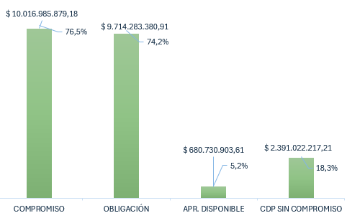
3. Funcionamiento Adquisición de bienes y servicios
Apropiación vigente
$13.088.739.000,00
Con corte al 31 de octubre de 2024 la UPRA ha comprometido el 76,5% del presupuesto asignado para gastos de funcionamiento.
El 18,3% del presupuesto de funcionamiento certificado al corte del presente informe aún se encuentra sin afectación presupuestal, esto ocurre en gran media con los recursos de gastos de personal dado que su ejecución es directamente proporcional al mes de avance del informe.
La UPRA se encuentra adelantando procesos de contratación como el contrato de arredramiento, adquisición de botiquines y elementos de papelería entre otros.
Es importante mencionar que se realizó una adición por valor de $659.000.000,00 a los rubros de gastos de personal, mediante Resolución 3077 del 15 de octubre de 2024 del Ministerio de Hacienda y Crédito Público.

Slide 7
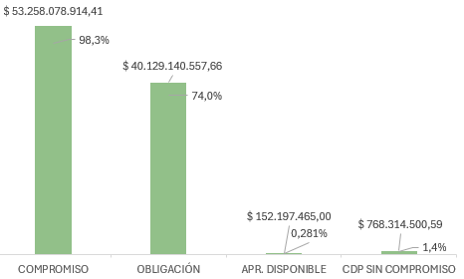
4. Inversión
Apropiación vigente
$54.197.846.880,00
Con corte al 31 de octubre de 2024 la UPRA ha comprometido el 98,3% del presupuesto asignado para inversión.
El 0,2% del presupuesto de inversión certificado al corte del presente informe aún se encuentra sin afectación presupuestal.
Actualmente la UPRA tiene certificado sin compromiso o RP un total de $768.314.500,59 que están destinados para adelantar los procesos de contratación para profesionales de las diferentes áreas misionales, la adquisición de de equipos y servicios de soporte, entre otros bienes y servicios; así como el reconocimiento de viáticos y gastos de desplazamiento para funcionarios y contratistas.

Slide 8
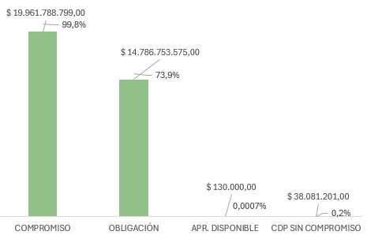
4. Inversión - DOTA C-1704-1100-9
Apropiación vigente
$20.000.000.000,00
Con corte al 31 de octubre de 2024 se ha comprometido el 99,8% de los recursos asignados para ejecutar el proyecto de inversión C-1704-1100-9 - DOTA
El 0,2% del presupuesto certificado del proyecto DOTA al corte del presente informe aún se encuentra sin afectación presupuestal, esto debido a que los recursos certificados son para atender los gastos de desplazamiento y viáticos que serán ejecutados conforme avanza el año de acuerdo con los compromisos adquiridos por la UPRA en atención a sus obligaciones misionales en el territorio nacional.

Slide 9
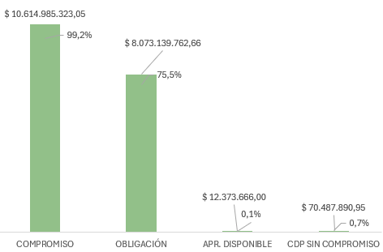
4. Inversión - INFO C-1704-1100-10
Apropiación vigente
$10.697.846.880,00
Con corte al 31 de octubre de 2024 se ha comprometido el 99,2% de los recursos asignados para ejecutar el proyecto de inversión C-1704-1100-10 - INFO
El 0,7% del presupuesto certificado del proyecto INFO al corte del presente informe aún se encuentra sin afectación presupuestal, esto debido a que los recursos certificados son para atender los gastos de desplazamiento y viáticos que serán ejecutados conforme avanza la vigencia, por otro lado se encuentran 5 CDPs con saldo por ejecutar que serán destinados para adiciones y prorrogas de OPS, 1 CDP para garantizar la disponibilidad de recursos para la adquisiciones de bienes y servicios y se encuentran 2 CDP con saldo disponible y se recomienda su liberación, pues los procesos de contratación fueron registrados por un menor valor al estimado inicialmente.

Slide 10
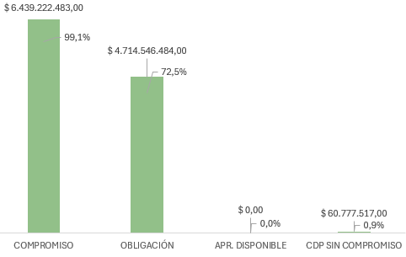
4. Inversión - CONSO C-1704-1100-11
Apropiación vigente
$6.500.000.000,00
Con corte al 31 de octubre de 2024 se ha comprometido el 99,1% de los recursos asignados para ejecutar el proyecto de inversión C-1704-1100-11 - CONSO
El 0,9% del presupuesto certificado del proyecto CONSO al corte del presente informe aún se encuentra sin afectación presupuestal, esto debido a que los recursos certificados son para atender los gastos de desplazamiento y viáticos que serán ejecutados conforme avanza la vigencia, se evidencia la suma de $27.898.000,00 certificada entre 6 CDP previamente expedidos de los cuales ya se generaron los respectivos compromisos, se recomienda validar la liberación y optimización de estos recursos y 1 CDP expedido para garantizar la disponibilidad de recursos para la adquisición de bienes y servicios.

Slide 11
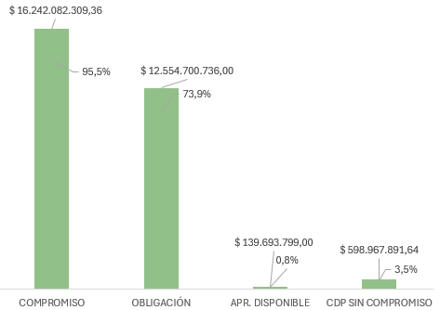
4. Inversión - FORTA C-1799-1100-3
Con corte al 31 de octubre de 2024 se ha comprometido el 95,5% de los recursos asignados para ejecutar el proyecto de inversión C-1799-1100-3 – FORTA
El 3,5% del presupuesto certificado del proyecto FORTA al corte del presente informe aún se encuentra sin afectación presupuestal.
Se evidencia la suma de $26.255.656,00,00 certificada entre 9 CDP previamente expedidos de los cuales ya se generaron los respectivos compromisos, se recomienda solicitar la reducción.
Con corte a la fecha hay 6 CDPs por valor de $564.450.458,64 generados para diferentes procesos de contratación como la adquisición de equipos de cómputo, renovar el servicio de soporte, actualizaciones y mantenimiento del Switch Core y Servidores Cisco y la adquisición de equipos y servicios de soporte y mantenimiento para el fortalecimiento de la infraestructura de telecomunicaciones de la Entidad.
Es importante precisar que, en el mes de junio, el MHCP realizó un bloqueo presupuestal la UPRA por valor de $19.256.000,00 en este proyecto de inversión, a la fecha de corte continúan bloqueados.
Apropiación vigente
$17.000.000.000,00

Slide 12
5. Ejecución presupuestal VS Acuerdo de gestión
DESCRIPCIÓN |  |  | APR. VIGENTE | COMPROMISO META |  | COMPROMISO REAL |  | REAL / META | OBLIGACIÓN META |  | OBLIGACIÓN REAL |  | REAL / META
FUNCIONAMIENTO |  |  | 13.088.739.000,00 | 10.395.954.609,00 | 79,43% | 10.016.985.879,18 | 76,53% | -2,90% | 10.127.800.601,00 | 77,38% | 9.714.283.380,91 | 74,22% | -3,16%
INVERSIÓN | DOTA | C-1704-1100-9 | 20.000.000.000,00 | 19.842.481.600,00 | 99,21% | 19.961.788.799,00 | 99,81% | 0,60% | 15.052.916.267,00 | 75,26% | 14.786.753.575,00 | 73,93% | -1,33%
 | INFO | C-1704-1100-10 | 10.697.846.880,00 | 10.688.846.880,00 | 99,92% | 10.614.985.323,05 | 99,23% | -0,69% | 8.830.581.504,00 | 82,55% | 8.073.139.762,66 | 75,47% | -7,08%
 | CONSO | C-1704-1100-11 | 6.500.000.000,00 | 6.477.672.800,00 | 99,66% | 6.439.222.483,00 | 99,06% | -0,59% | 5.059.066.800,00 | 77,83% | 4.714.546.484,00 | 72,53% | -5,30%
 | FORTA | C-1799-1100-3 | 17.000.000.000,00 | 16.988.000.000,00 | 99,93% | 16.242.082.309,36 | 95,54% | -4,39% | 14.005.263.795,00 | 82,38% | 12.554.700.736,00 | 73,85% | -8,53%
TOTAL |  |  | 67.286.585.880,00 | 64.392.955.889,00 | 95,70% | 63.275.064.793,59 | 94,04% | -1,66% | 53.075.628.967,00 | 78,88% | 49.843.423.938,57 | 74,08% | -4,80%

Slide 13


6. Gastos de viaje y manutención
Rubro / Dependencia |  |  | Valor Actual | Valor Comprometido | Saldo por Comprometer | Valor Obligado | % Ejecución
A-02-02-02-006-004 | FUNCIONAMIENTO |  | 15.000.000,00 | 3.293.154,00 | 11.706.846,00 | 3.073.154,00 | 21,95%
A-02-02-02-010 |  |  | 131.000.000,00 | 39.253.271,00 | 91.746.729,00 | 35.213.290,00 | 29,96%
C-1704-1100-10-30206C-1704024-02 | INFO | TIC | 120.262.880,00 | 116.152.480,00 | 4.110.400,00 | 114.492.480,00 | 96,58%
C-1704-1100-11-30206C-1704003-02 | CONSO | TIC | 86.636.000,00 | 64.699.150,00 | 21.936.850,00 | 52.199.481,00 | 74,68%
C-1704-1100-9-30101A-1704001-02 | DOTA | USOS | 215.230.000,00 | 211.249.606,00 | 3.980.394,00 | 175.491.531,00 | 98,15%
C-1704-1100-9-30101A-1704002-02 |  | ORDENAMIENTO | 496.897.866,00 | 464.075.789,00 | 32.822.077,00 | 402.384.805,00 | 93,39%
C-1704-1100-9-30101A-1704003-02 |  | USOS | 137.248.000,00 | 136.120.070,00 | 1.127.930,00 | 123.731.919,00 | 99,18%
C-1799-1100-3-53105B-1799060-02 | FORTA | COMUNICACIONES | 250.520.000,00 | 242.258.223,00 | 8.261.777,00 | 221.973.612,00 | 96,70%
TOTAL |  |  | 1.452.794.746,00 | 1.277.101.743,00 | 175.693.003,00 | 1.128.560.272,00 | 87,91%
VIATICOS PENDIENTES POR LEGALIZAR CORTE A 31 DE OCTUBRE DE 2024
MES | CANTIDAD | SALDO POR OBLIGAR
SEPTIEMBRE | 2 | $ 2.640.000,00
OCTUBRE | 33 | $ 38.481.005,00
TOTAL | 35 | $ 41.121.005,00
Al corte del 31 de octubre de 2024 se encuentran 35 comisiones pendientes por legalizar por valor de $41.121.005,00

Slide 14


7. Ejecución Vigencias Futuras
EJECUCIÓN DE VIGENCIAS FUTURAS
COMPROMISO | RAZÓN SOCIAL | TIPO DE CONTRATO | CUPO AUTORIZADO | CUPO NO UTILIZADO | VALOR INICIAL | VALOR OPERACIONES | VALOR ACTUAL | VALOR OBLIGADO | SALDO POR OBLIGAR | % EJECUCIÓN
124 | MUKIS SAS | CONTRATO DE ARRENDAMIENTO | $ 1.106.371.255,00 | $ 4,00 | $ 1.106.371.251,00 | $ 0,00 | $ 1.106.371.251,00 | $ 1.005.792.050,00 | $ 100.579.201,00 | 90,9%
224 | EMPRESA DE TELECOMUNICACIONES DE BOGOTA SA ESP | ORDEN DE COMPRA | $ 66.071.148,00 | $ 51.597.361,26 | $ 14.473.786,74 | $ 0,00 | $ 14.473.786,74 | $ 6.807.990,00 | $ 7.665.796,74 | 47,0%
324 | MAGIN COMUNICACIONES S A S | CONTRATO DE PRESTACION DE SERVICIOS | $ 146.666.760,00 | $ 0,00 | $ 146.666.760,00 | $ 18.033.242,00 | $ 164.700.002,00 | $ 164.700.002,00 | $ 0,00 | 100,0%
424 | SERVIASEO S A | ORDEN DE COMPRA | $ 45.537.725,00 | $ 12.946.977,31 | $ 32.590.747,69 | -$ 8.282.592,12 | $ 24.308.155,57 | $ 24.308.155,57 | $ 0,00 | 100,0%
TOTAL |  |  | $ 1.364.646.888,00 | $ 64.544.342,57 | $ 1.300.102.545,43 | $ 9.750.649,88 | $ 1.309.853.195,31 | $ 1.201.608.197,57 | $ 108.244.997,74 | 91,7%
Con corte al 31 de octubre de 2024 hay una ejecución acumulada del 91,7% de los contratos suscritos con autorización de cupo vigencia futura.
Del 100% del cupo de VF autorizado para la vigencia 2024 por valor de $1.364.646.888,00 no se utilizó el valor de $64,544,342,57 principalmente en las órdenes de compra para el servicio de aseo y cafetería y de conectividad.

Slide 15
8. Rezago Presupuestal 2023-2024
Reserva Presupuestal
Con corte al 31 de octubre de 2024 se ha ejecutado el 100% de la Reserva Presupuestal traslada para ejecución durante la vigencia actual.

Slide 16
8. Rezago Presupuestal 2023-2024
Cuentas por Pagar
Con corte al 31 de octubre de 2024 se ha ejecutado el 100% de las cuentas por pagar suscritas a 31 de diciembre de 2023.

Slide 17

9. Plan Anual Mensualizado de Caja PAC
REPORTE DE LA EJECUCIÓN DE PAC PROGRAMADO POR LAS AREAS - OCTUBRE 2024
POSICION DE PAC | PAC PROGRAMADO | PAC APROBADO | VALOR PAC EJECUTADO | VALOR PAC NO EJECUTADO | % PAC EJECUTADO | % PAC NO EJECUTADO
FUNCIONAMIENTO | $ 878.741.183,00 | $ 1.062.052.130,38 | $ 1.041.005.950,83 | $ 21.046.179,55 | 98,02% | 1,98%
GASTOS DE PERSONAL | $ 721.000.000,00 | $ 750.195.825,00 | $ 734.853.347,00 | $ 15.342.478,00 | 97,95% | 2,05%
GASTOS GENERALES | $ 157.741.183,00 | $ 311.856.305,38 | $ 306.152.603,83 | $ 5.703.701,55 | 98,17% | 1,83%
 |  |  |  |  |  | 0,78%
INVERSIÓN | $ 6.801.530.474,00 | $ 6.801.896.593,00 | $ 6.801.834.592,00 | $ 62.001,00 | 100,00% | 0,00%
DOTA | $ 1.922.735.000,00 | $ 1.923.101.119,00 | $ 1.892.104.638,00 | $ 30.996.481,00 | 98,39% | 1,61%
TIC | $ 952.564.400,00 | $ 952.564.400,00 | $ 3.882.261.074,00 | -$ 2.929.696.674,00 | 407,56% | -307,56%
FORTALECIMIENTO | $ 3.926.231.074,00 | $ 3.926.231.074,00 | $ 1.027.468.880,00 | $ 2.898.762.194,00 | 26,17% | 73,83%
TOTAL ENTIDAD | $ 7.680.271.657,00 | $ 7.863.948.723,38 | $ 7.842.840.542,83 | $ 21.108.180,55
 | POSICIÓN DE PAC | PAC NO EJECUTADO | PAC NO EJECTADO PERMITIDO | % EXCEDIDO FRENTE AL % PERMITIDO
 | GASTOS PERSONAL | 2,05% | 5,00% | ENTIDAD CUMPLIÓ |  | Entidad Cumplio
 | GASTOS GENERALES | 1,83% | 10,00% | ENTIDAD CUMPLIÓ |  | -9,4%
 | INVERSIÓN | 0,00% | 10,00% | ENTIDAD CUMPLIÓ |  | 9,2%
De acuerdo con la ejecución del PAC solicitado para el mes de octubre la UPRA logro mantenerse dentro de los parámetros establecidos del indicador INPANUT.

Slide 18

Gracias
Visita nuestro portal
upra.gov.co
Octubre 31 de 2024

